Slide 1




Slide 2
Faisons connaissance

Slide 3
Programme de la matinée :
1.Testez vos connaissances sur le parcours de l’aidant (Quiz interactif)
2. Temps d’échange et de partage : à chacun son parcours - ce qui fait frein pour l’un peut être un levier pour l’autre
3. Création d’un outil facilitant le parcours de l’aidant (à partir des ressources et des idées identifiées)
4. Conclusion

Slide 4
1. Quiz interactif: testez vos connaissance
Tapez sur votre téléphone : kahoot.it

Slide 5
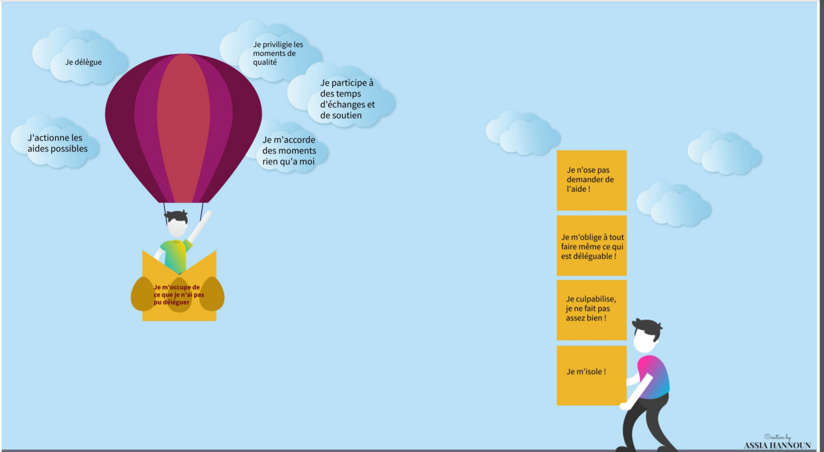

Slide 6
2. Ce qui fait frein pour l’un peut être un levier pour l’autre

Slide 7

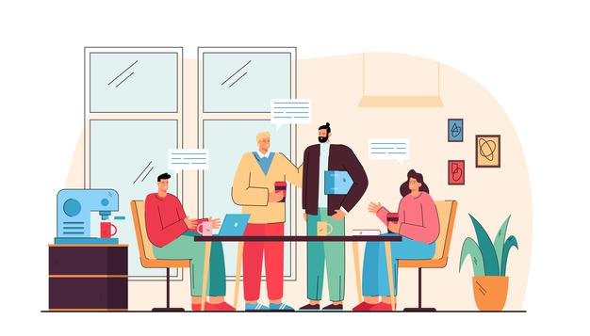

Slide 8
3. Création d’un outil facilitant le parcours de l’aidant

Slide 9
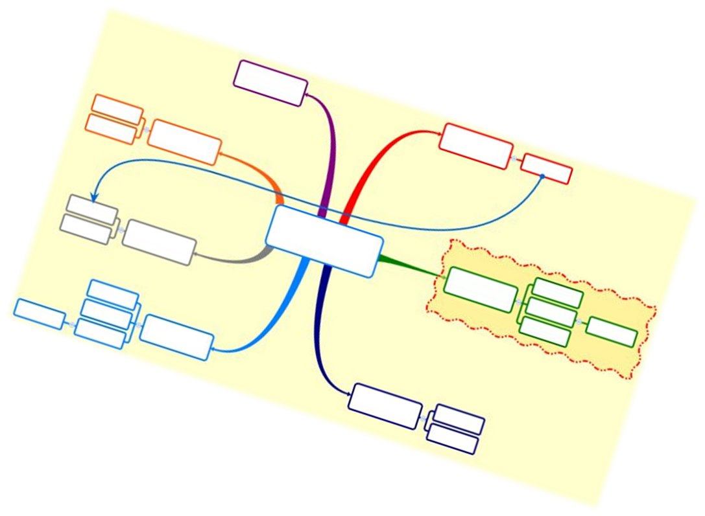

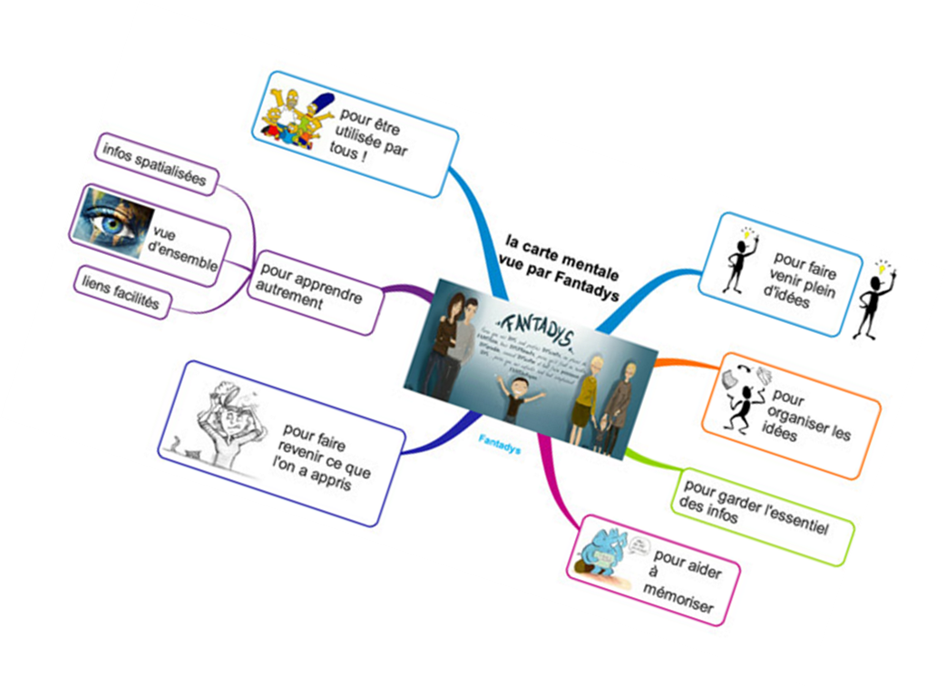
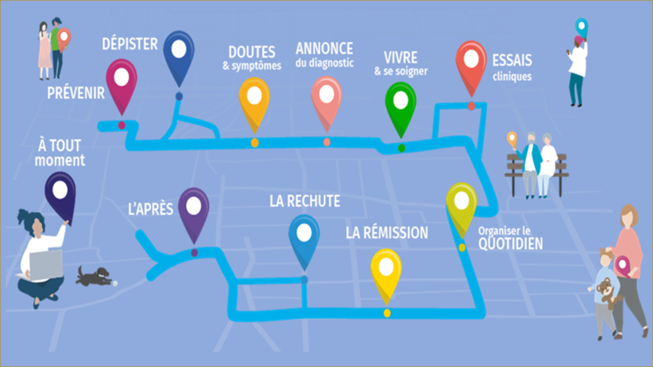


Création d’un outils facilitant le parcours de l’aidant

Slide 10


Slide 11


Slide 12
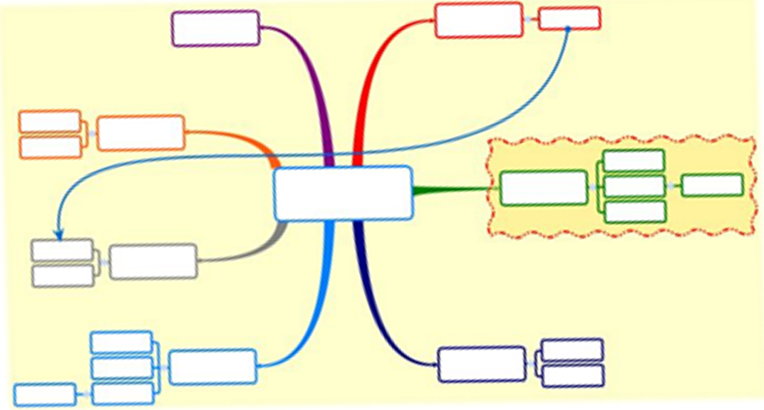

Slide 13
Après cette matinée d’échange, comment vous sentez-vous ?

Slide 14






